Slide 1

Tajné písmo - Citronka www.webchemie.cz
Veronika Švandová, Jakub Přichystal, xxx a kol.

Slide 2
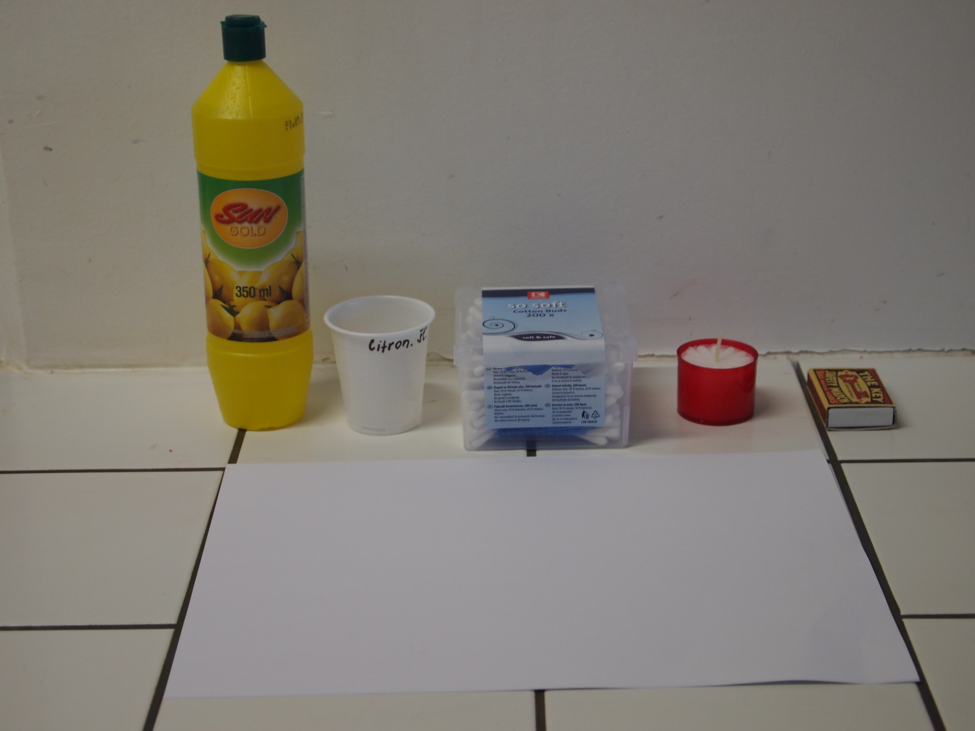
Pomůcky:
Vatové tyčinky
Kelímek
Svíčka
Sirky
Kancelářský papír

Slide 3
Chemikálie:
Citronka

Slide 4
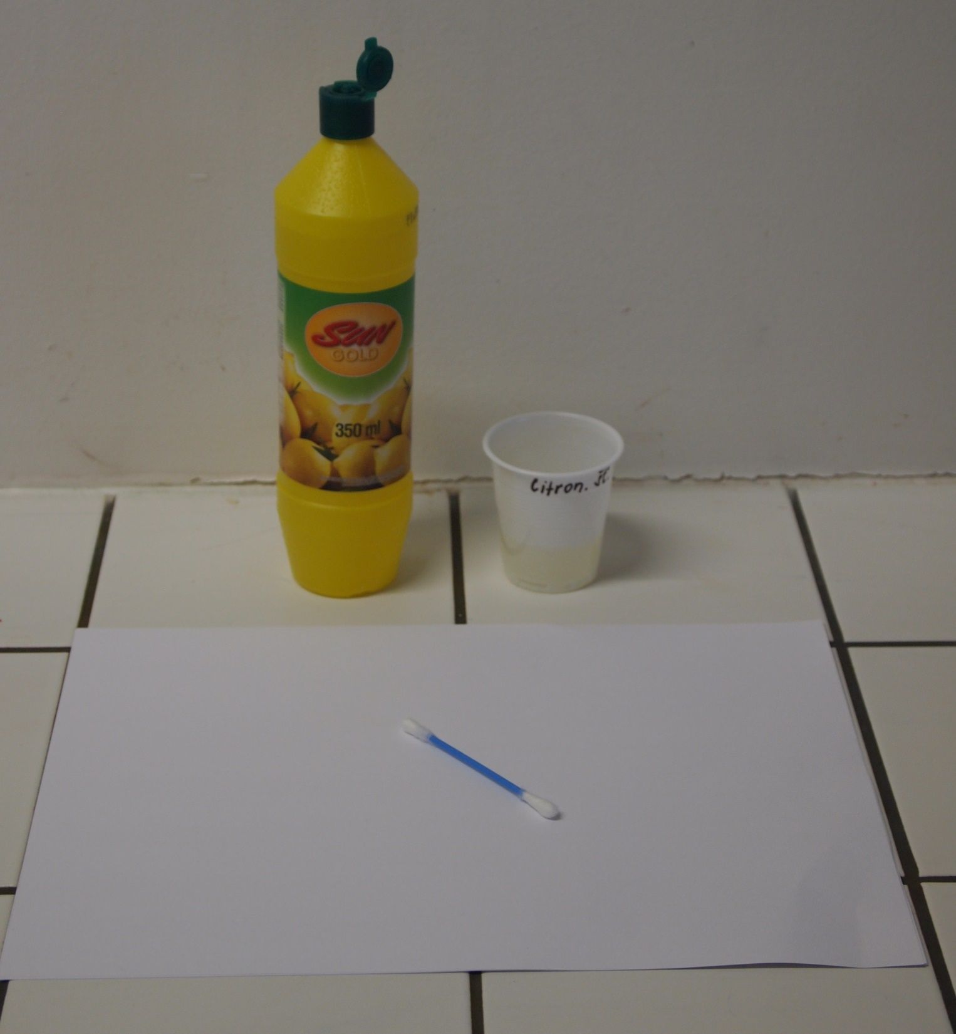
Do kelímku nalijeme trochu citronky a z vatové tyčinky si vytvoříme "pero".

Slide 5
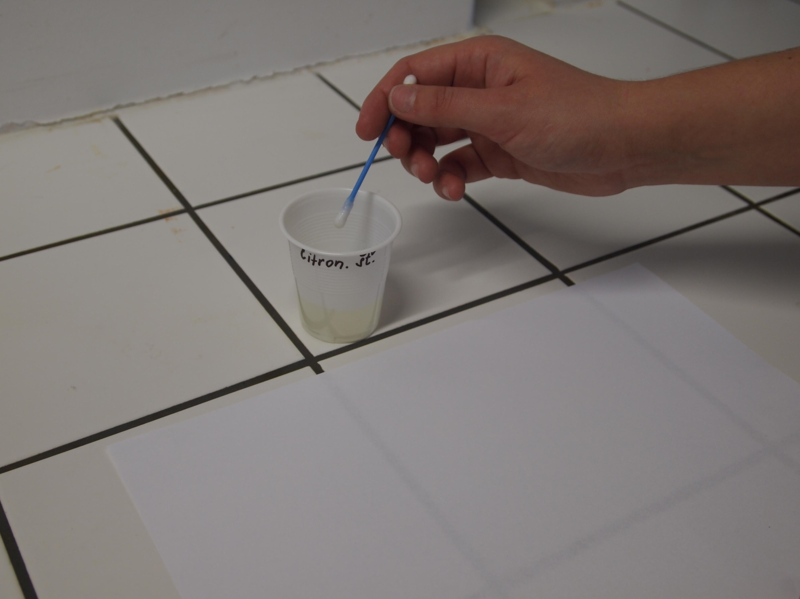
Ponořením jednoho konce vatové tyčinky do citronky dojde k jejímu nasáknutí do vaty.

Slide 6
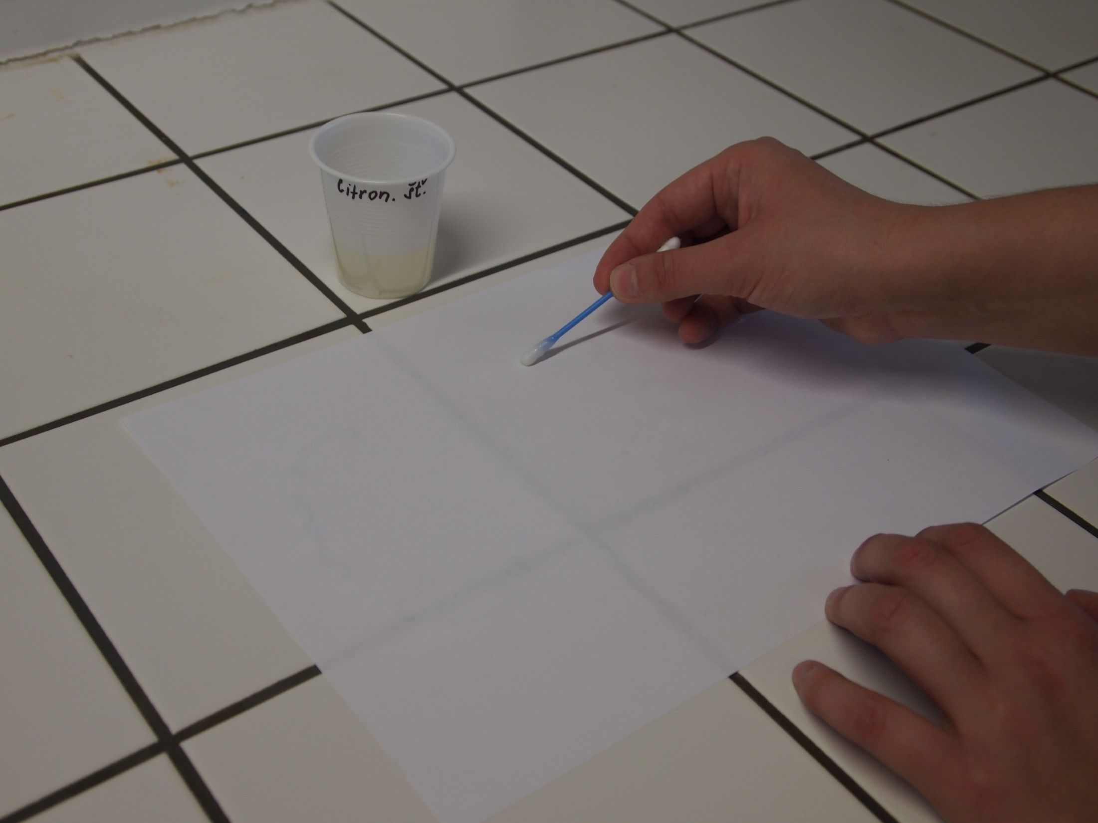
Tímto vatovým perem napíšeme na papír tajnou zprávu nebo přísně tajný obrázek.
Počkáme, až písmo na papíru zaschne a zcela zmizí.
Usychání můžeme urychlit pomocí sušárny nebo fénu, pozor však na vysokou teplotu.

Slide 7
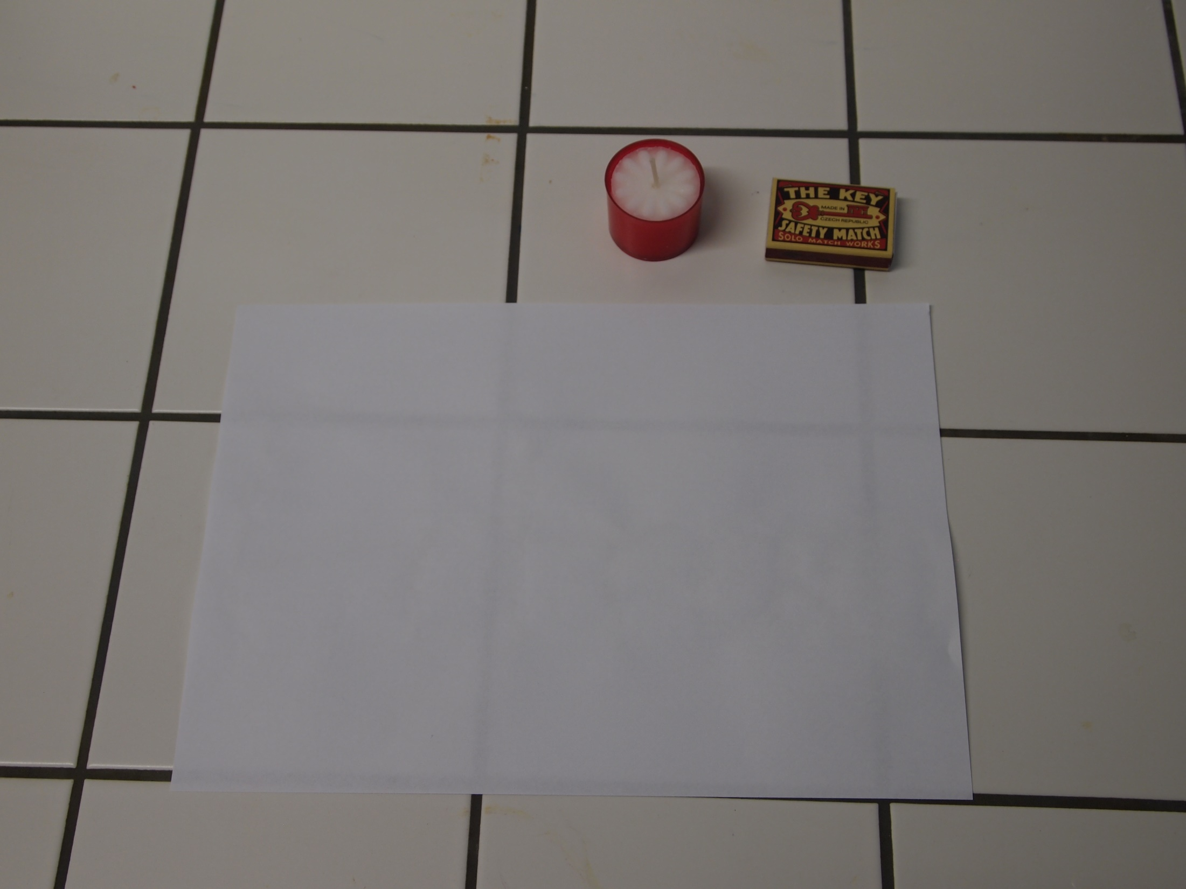
Po dokonalém zaschnutí můžeme přejít k vyvolání tajného vzkazu.

Slide 8
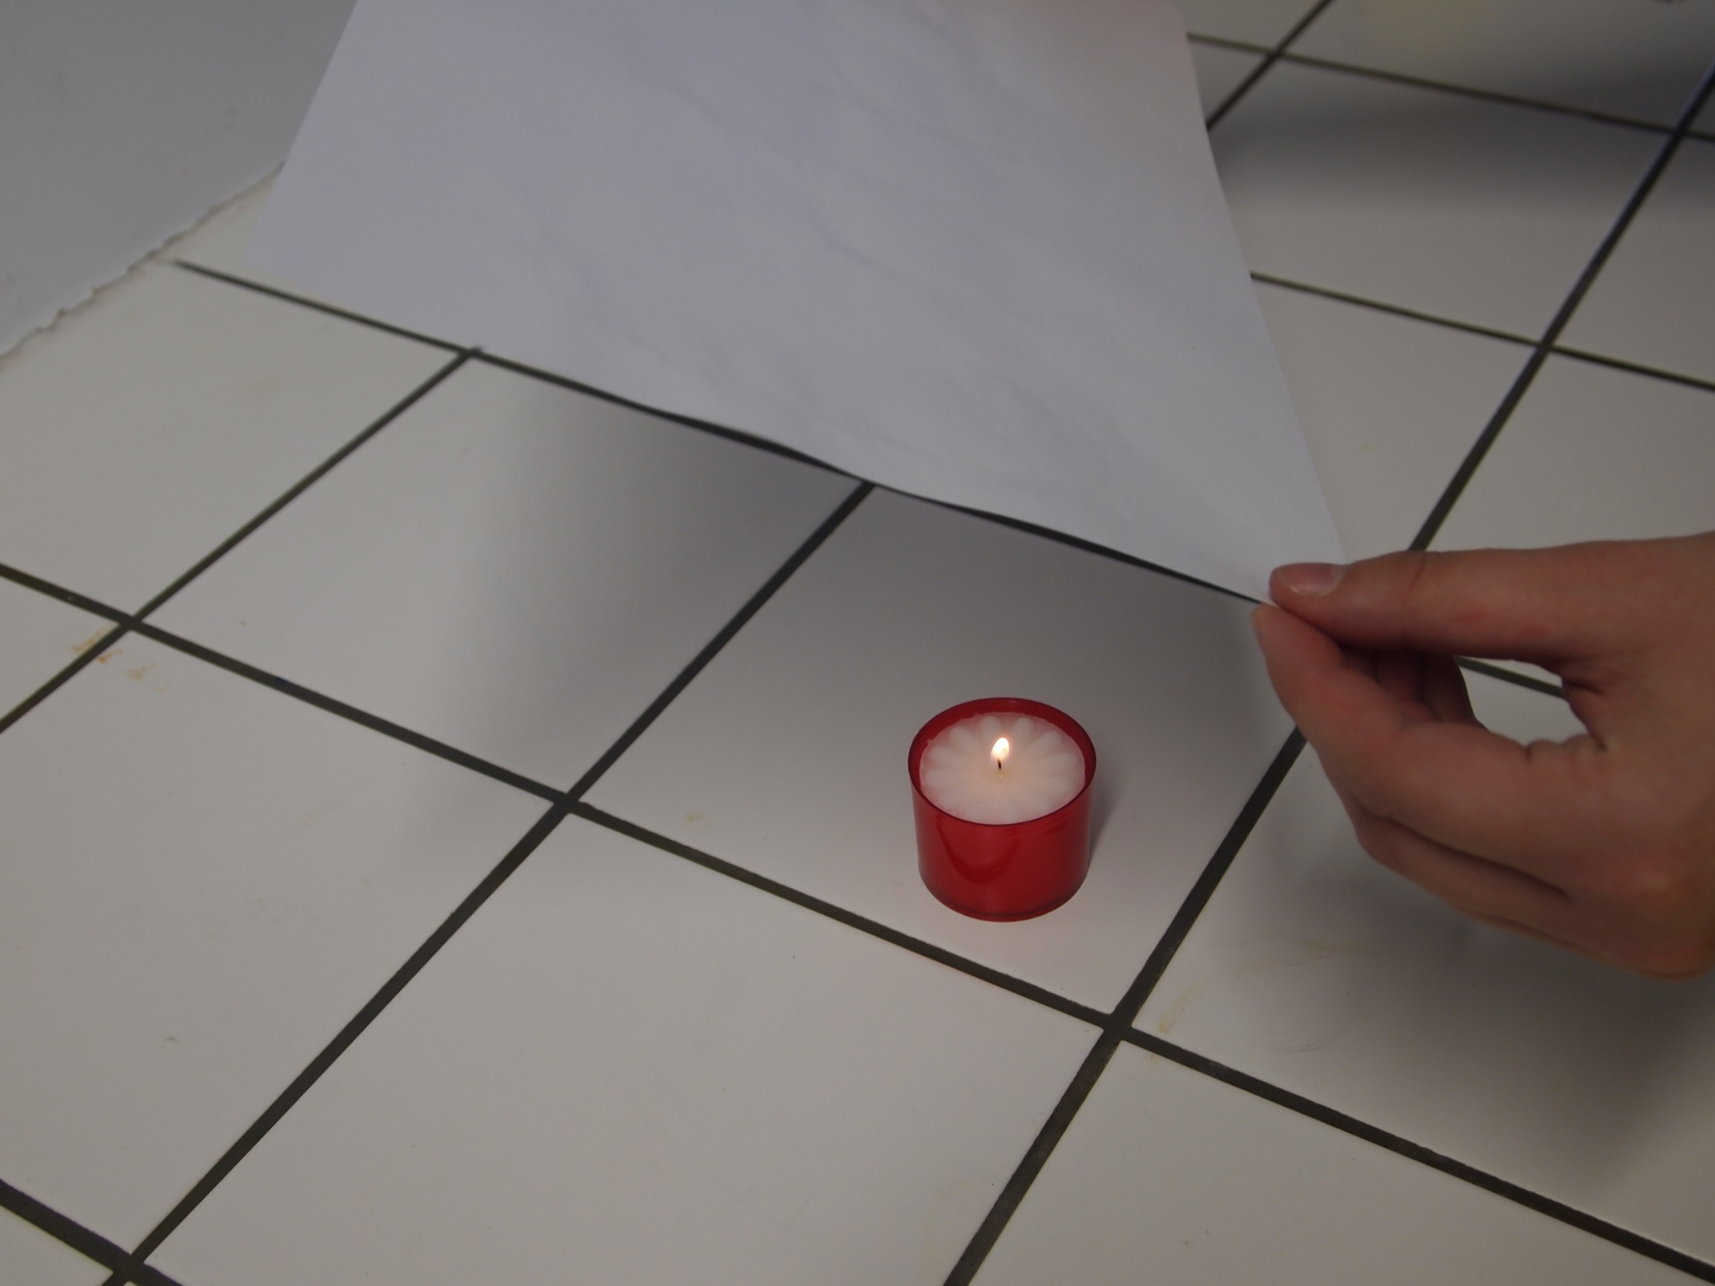
Nad hořící svíčkou nahříváme postupně všechna místa, kde byl vzkaz napsán.
Dáváme pozor, abychom nepřiložili papír moc blízko plameni - mohl by se vznítit.
Vhodné je mít nablízku výlevku nebo větší nádobu s vodou.

Slide 9
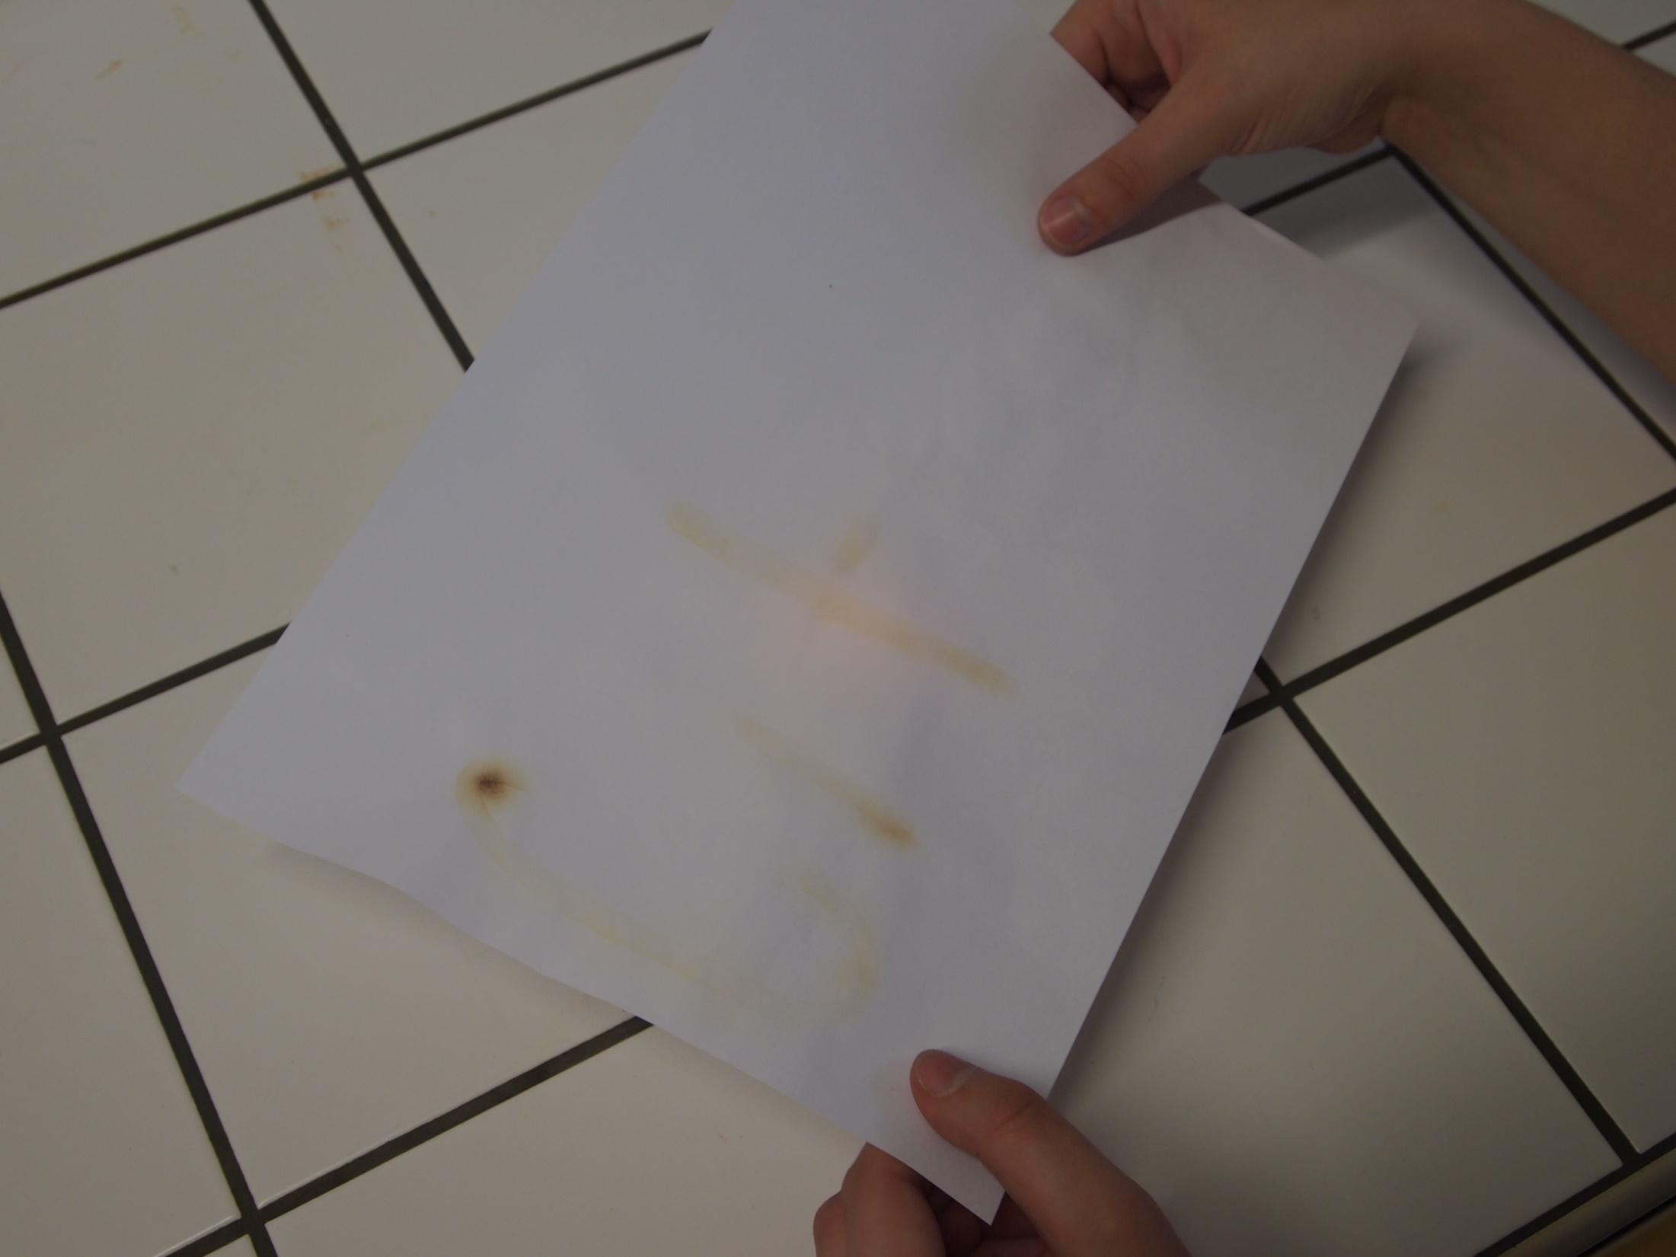
Nápis se postupně teplem zviditelňuje.

Slide 10
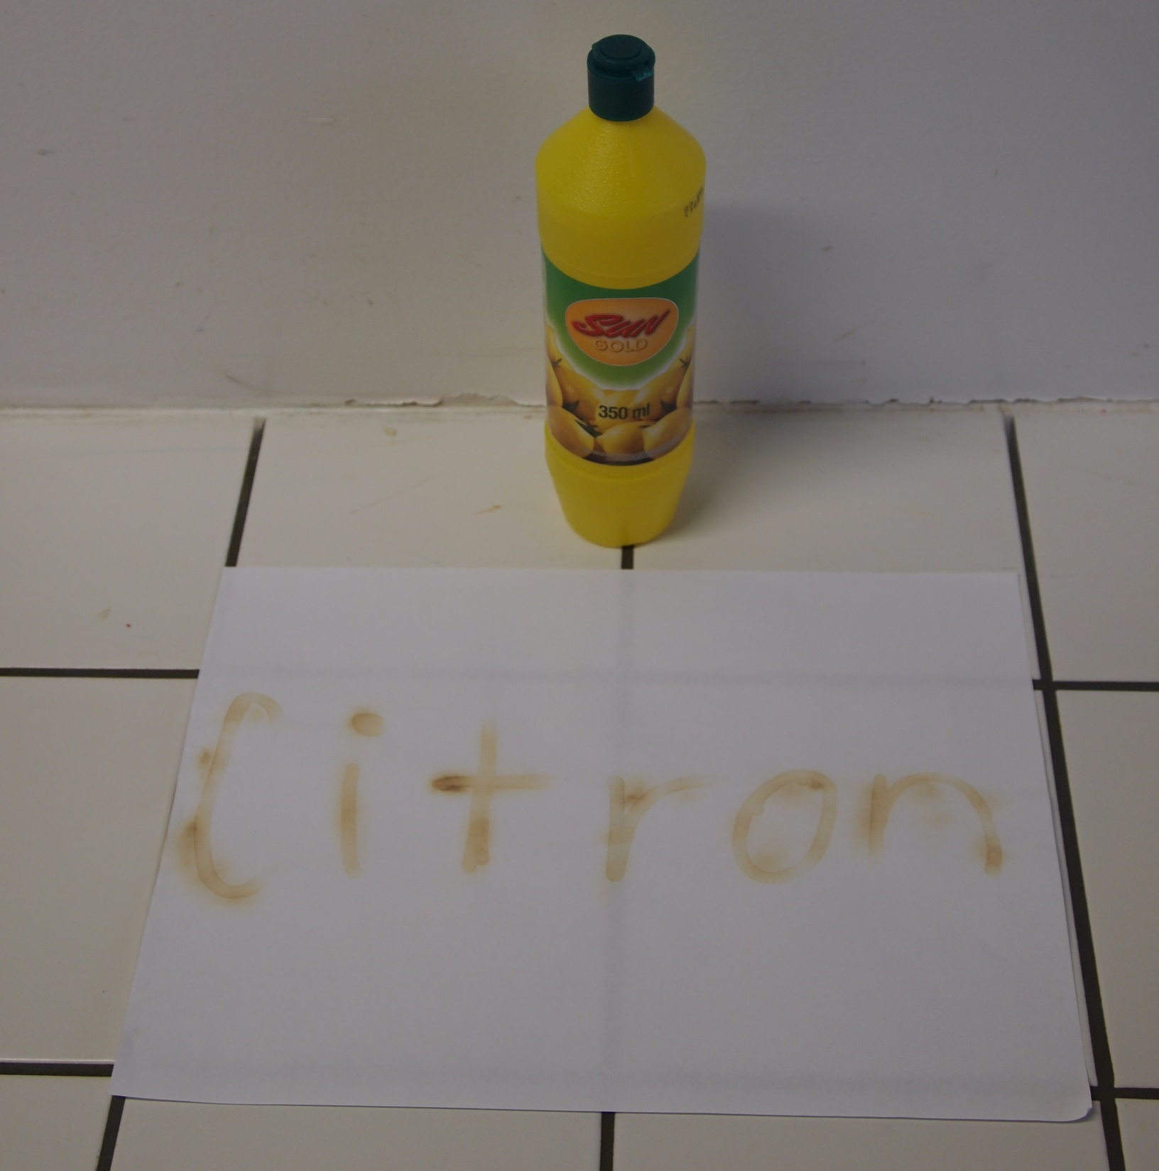
Odtajněný vzkaz má světle hnědou barvu.

Slide 11
Vysvětlení:
Látka obsažená v citronce (kyselina citronová, která patří mezi karboxylové kyseliny) chemicky reaguje s celulózou v papíru a mění ji na jiné látky.
Takto pozměněná celulóza má jiné vlastnosti než čistý papír. Za vyšší teploty dochází k jejímu rozkladu dříve, a proto se papír vypálí dříve v místech, kde byla nanesena citronka.

Slide 12
Bezpečnost:
Dbáme opatrnosti zejména při práci s otevřeným ohněm u svíčky a dále předcházíme vniknutí citronky do očí.

Slide 13
Zdroj fotografií: Veronika Švandová a Jakub Přichystal www.webchemie.cz
Tento návod je publikován pod licencí CC BY-SA 3.0 CZ (http://creativecommons.org/licenses/by-sa/3.0/cz/)
Webchemie, 2014

